Slide 1
Особенности биомеханической структуры движений в плавании
Работу выполнила Иттарма А.М
Студентка 203 группы ФГБОУ ВО «ВГАФК»
Руководители:
Лущик И.В., доцент кафедры ТиТФКиС ФГБОУ ВО «ВГАФК» и
Абдрахманова И.В., доцент кафедры ТиТФКиС ФГБОУ ВО «ВГАФК»

Slide 2
Плавание – это вид спорта или спортивная дисциплина, заключающаяся в преодолении вплавь за наименьшее время различных дистанций
Основные направления:
—массовое обучение плаванию как жизненно необходимому навыку
— спортивное плавание и водные виды спорта
—профессионально-прикладное плавание
— оздоровительно-реабилитационное плавание
— фитнес (оздоровительное плавание) и кондиционная тренировка
— зрелищно-театрализованные мероприятия и праздники на воде

Slide 3
Техника спортивного плавания — система движений, позволяющие пловцу преодолевать соревновательную дистанцию с возможно более высокой скоростью, оптимальной затратой сил и в соответствии с правилами соревнований
КРОЛЬ НА ГРУДИ
КРОЛЬ НА СПИНЕ
Спортивные способы плавания
БРАСС
БАТТЕРФЛЯЙ (ДЕЛЬФИН)

Slide 4
Гидростатическое равновесие тела пловца
На поверхность тела, погруженного в воду, действует:
— гидростатическое давление (возрастает с глубиной погружения)
Сила тяжести Р постоянна по величине и приложена к общему центру тяжести тела (ОЦТ)
Когда тело пловца находится в воде неподвижно, на него действуют:
·сила тяжести тела
·выталиквающая сила воды
Выталкивающая сила Q обусловлена разностью гидростатического давления на нижнюю и верхнюю поверхность тела, погруженного в воду, и направлена вверх.
По величине равна силе тяжести воды, вытесненной телом.

Slide 5
Сила реакции воды при движении тела
Динамическое взаимодействие тела с водой зависит от скорости его движения относительно воды и обусловлено наличием в ней внутреннего трения и давления
В потоке возникают области повышенного (в той части тела которая встречает поток воды) и пониженного (позвали тела, где возникает вихреобразование)
Результатирующаяя сила реакции воды R в приведённом примере препятствует продвижению пловца вперёд – такая сила называется силой гидродинамического сопротивления

Slide 6
Гидродинамическое сопротивление
Сопротивление трения
Возникает в силу вязкости воды
Сопротивление волнообразования
Возникает во время движения по поверхности
Сопротивление формы
Зависит от продольного профиля тела и ориентации тела в потоке

Slide 7
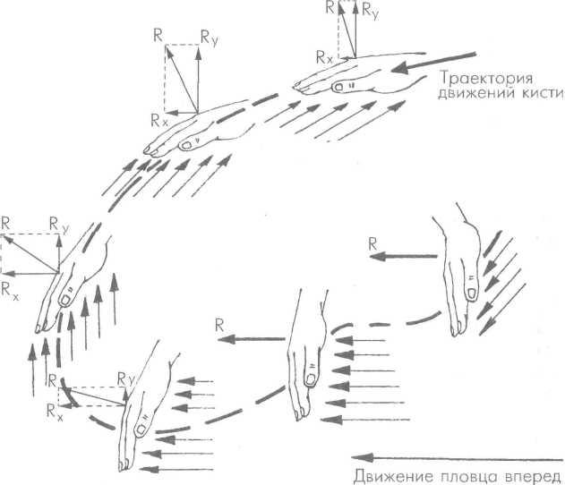
Анализ сил, тормозящих продвижение тела пловца
Лобовое сопротивление – главная сила, препятствующая продвижению пловца впрёд
Величина лобового сопротивления зависит от формы и обтекаемости тела, его положения относительно потока воды

Slide 8
Площадь поперечного сечения тела пловца
Проекция тела на фронтальную плоскость – это, образно говоря, контур пловца, который мы увидим, если будем смотреть на него спереди через подводное окно
При скольжении пловца в вытянутом горизонтальном положении площадь проекции его тела будет минимальной
В отдельные моменты цикла движений при плавании тем или иным способом эта площадь может существенно возрастать

Slide 9
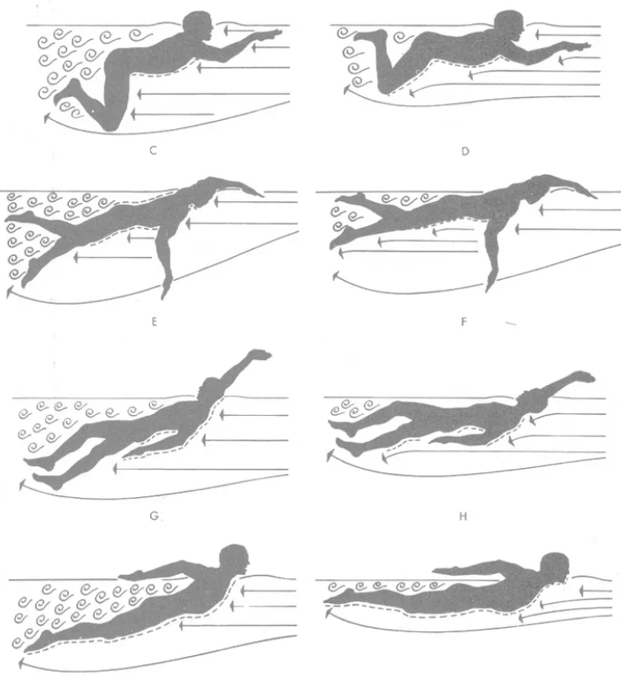
Положение тела пловца в воде и движения ногами
Плохая обтекаемость
Хорошая обтекаемость
Тело пловца должно занимать в воде хорошо обтекаемое, вытянутое и уравновешенное положение с оптимальным углом атаки
Существенное влияние на положение тела пловца в воде оказывают положение головы и бёдер

Slide 10
Движения руками
Функция кисти и предплечья во время гребка – обеспечивать постоянную опору о воду
Первая половина гребка во всех способах плавания должна выполняться с высоким положением локтя

Slide 11
Фазовый состав
Для более продуктивного анализа техники, её описания и практического освоения целесообразно выделять элементы – фазы движений руками и ногами
При анализе полного цикла движений или его фаз выделяют
Граничные позы пловца – мгновенные положения звеньев его тела в момент смены фаз

Slide 12
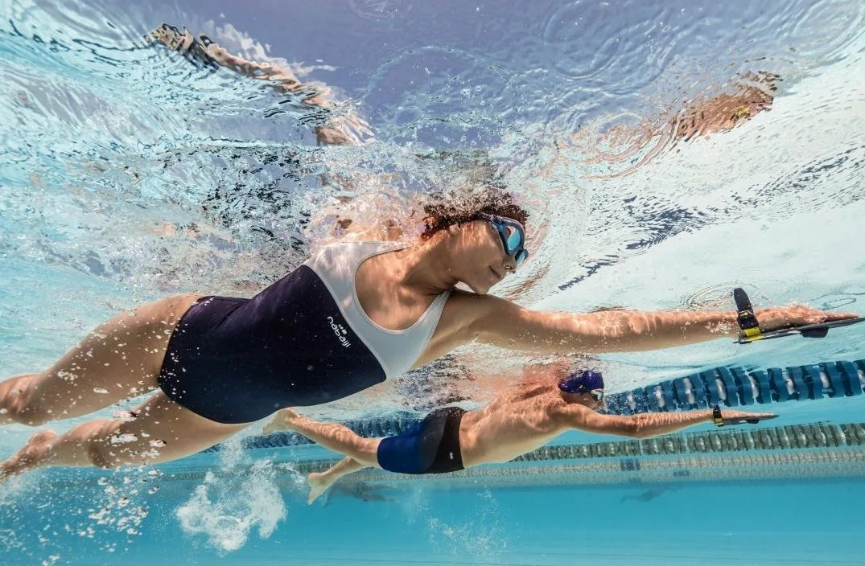
Общее согласование движений
Общее согласование движений должно обеспечивать непрерывное продвижение пловца вперёд с наиболее высокой скоростью и оптимальной затратой сил
Движения руками и неразрывно связанное с ними дыхание являются основой координации
Им подчинены все остальные движения

Slide 13
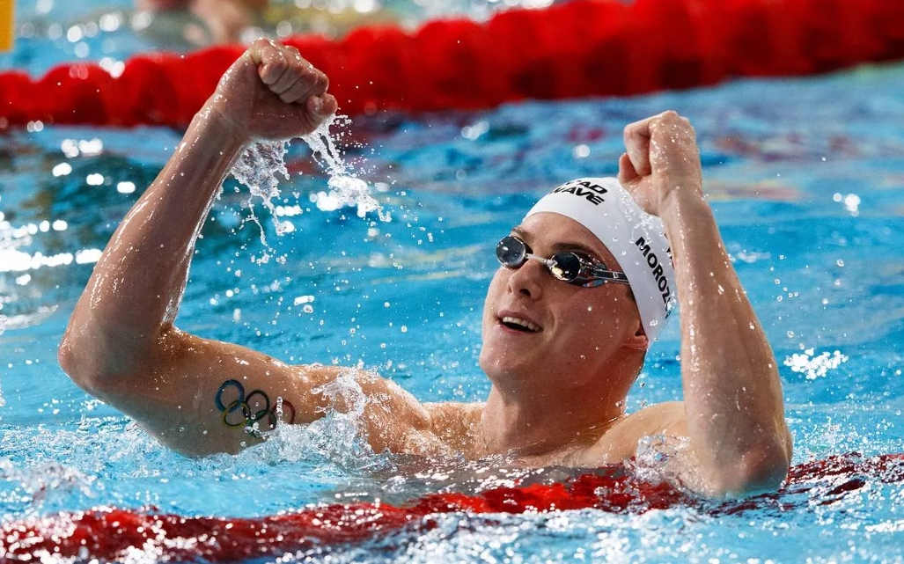
Спасибо за внимание

